Slide 1
ASP.NET MVC
Выполнили: Долгушин Михаил и Исмакова Даяна

Slide 2
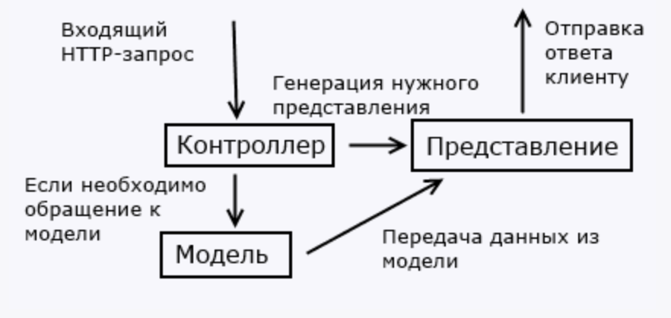
Теория: Особенности ASP.NET MVC
Платформа ASP.NET MVC - фреймворк для создания сайтов и веб-приложений с помощью реализации паттерна MVC.
Концепция паттерна MVC предполагает разделение приложения на три компонента:
Контроллер - набор классов, который управляет связью от пользователя, общим потоком приложения и логикой приложения
Представление - определяет, как будет отображаться пользовательский интерфейс приложения.
Модель - набор классов, который описывает данные, с которыми вы работаете, а также бизнес-логику.

Slide 3
Теория: Почему ASP.NET MVC?
Основная идея использования MVC: поддержка разделения интересов.
Преимущества:
Упрощает управление сложностью, разделяя приложение на модель, представление и контроллер.
Обеспечивает полный контроль над отображаемым HTML и обеспечивает четкое разделение задач.
Прямой контроль над HTML также означает лучшую доступность для реализации соответствия развивающимся веб-стандартам.
Облегчает добавление большей интерактивности и отзывчивости к существующим приложениям.
Обеспечивает лучшую поддержку для разработки через тестирование (TDD).
Хорошо работает для веб-приложений, которые поддерживаются большими группами разработчиков, и для веб-дизайнеров, которым необходим высокий уровень контроля над поведением приложений.

Slide 4
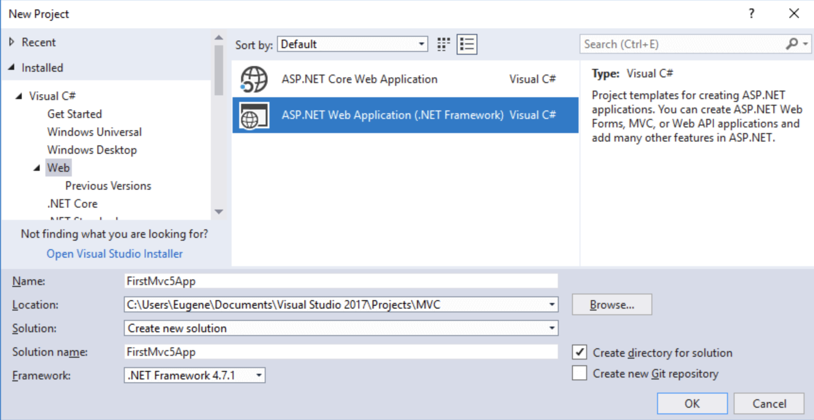
Практика: Начало работы с ASP.NET MVC
Для создания веб-приложений на платформе ASP.NET MVC 5 необходима среда разработки - Visual Studio (от 12).
Создание нового проекта MVC: File -> New Project... -> Installed -> Visual C# -> Web -> ASP.NET Web Application (.NET Framework)
Дадим какое-нибудь имя проекту и нажмем ОК.

Slide 5
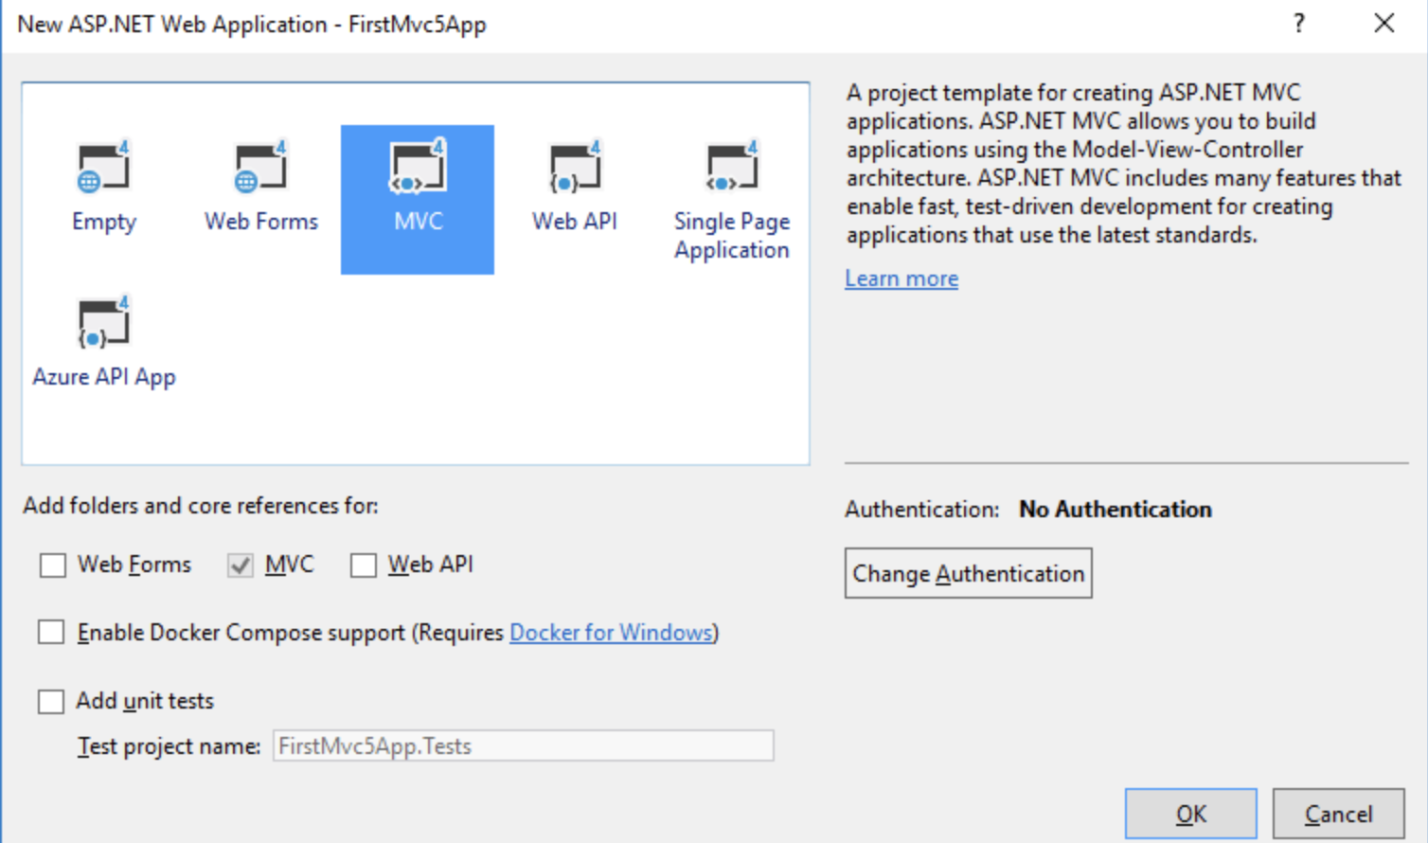
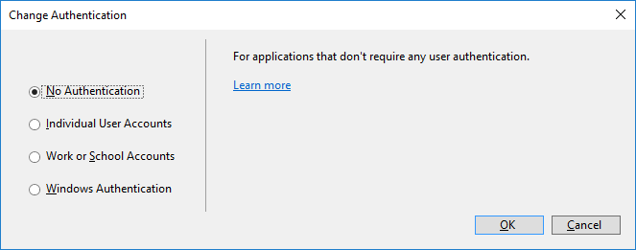
Создание проекта MVC
После этого отобразится окно выбора шаблона нового приложения:
Если не выбран шаблон MVC, то его надо выбрать. Кроме того, данное диалоговое окно позволяет задать опции тестирования.
Опционально: выбор аутентификации - Change Authentication. Там можно будет выбрать один из 4-ех типов аутентификации:
No Authentication: приложение не требует аутентификации пользователя
Individual User Accounts: требуется индивидуальная аутентификация, учетные записи пользователей хранятся в базе данных
Work or School Accounts: в основном предназначено для корпоративных приложений Office 365
Windows Authentication: для управления учетными записями используется аутентификация Window
Затем нажать ОК, и создается новый проект.

Slide 6
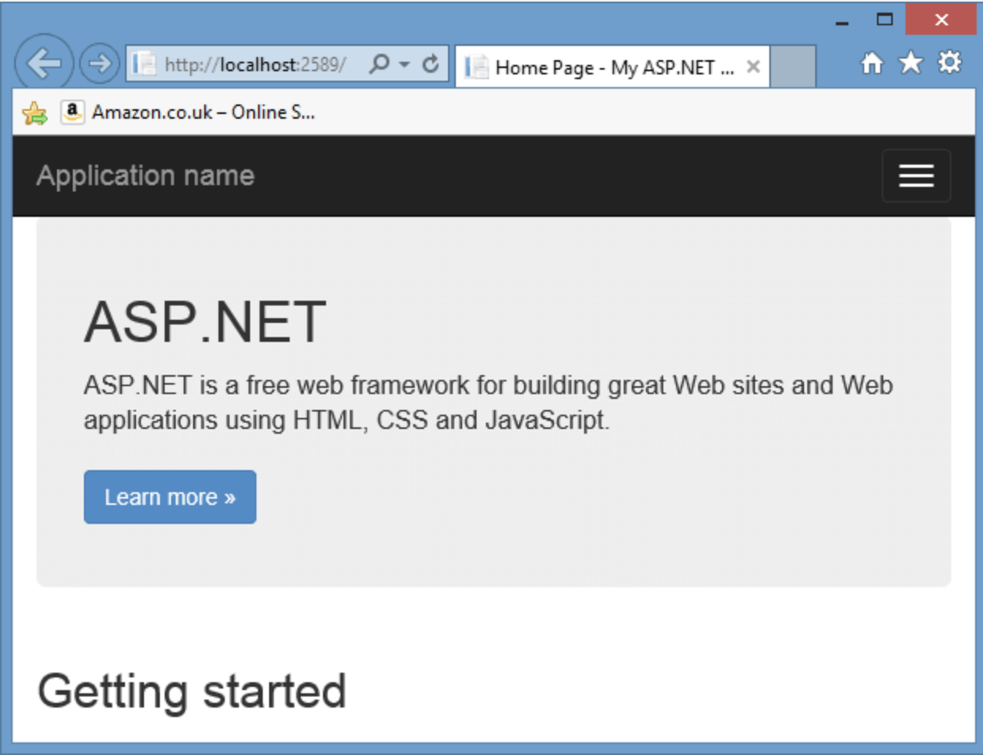
Начальная страница
Новый проект уже содержит разветвленную структуру и имеет некоторое наполнение по умолчанию. Запустим проект на выполнение, и нам отобразится некоторый контент, который уже имеется по умолчанию в приложении:

Slide 7
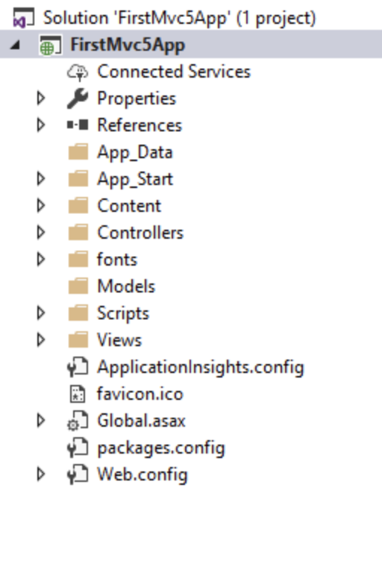
Структура проекта MVC 5
App_Data: содержит файлы, ресурсы и базы данных, используемые приложением
App_Start: хранит ряд статических файлов, содержащих логику инициализации приложения при запуске
Content: содержит вспомогательные файлы, и которые развертываются вместе с приложением, например, файлы стилей css
Controllers: содежит файлы классов контроллеров. По умолчанию в эту папку добавляются два контроллера - HomeController и AccountController
fonts: хранит дополнительные файлы шрифтов

Slide 8
Структура проекта MVC 5
Models: содержит файлы моделей. По умолчанию Visual Studio добавляет пару моделей, описывающих учетную запись и служащих для аутентификации пользователя
Scripts: каталог со скриптами и библиотеками на языке javascript
Views: здесь хранятся представления.
Global.asax: файл, запускающийся при старте приложения и выполняющий начальную инициализацию. Здесь срабатывают методы классов, определенных в папке App_Start
packages.config: файл, который содержит установленные в проект пакеты Nuget
Web.config: файл конфигурации приложения
Конкретная структура каждого отдельного приложения, естественно, будет отличаться, а гибкость MVC позволяет изменять структуру, приспосабливая, ее к своим потребностям. Но описанные выше моменты будут общими для большинства проектов.

Slide 9
Создание первого приложения ASP.NET MVC5
Пусть для примера это будет приложение эмулирующее работу книжного магазина.
Нажмем на папку Model правой кнопкой мыши и в появившемся меню выберем Add->Class.... Назовем первый новый класс Book и добавим в него код, описывающий модель книги:
Подобным образом второй класс - модель Purchase, которая будет отвечать за отдельную совершаемую покупку книги.
namespace BookStore.Models
{
public class Book
{
// ID книги
public int Id { get; set; }
// название книги
public string Name { get; set; }
// автор книги
public string Author { get; set; }
// цена
public int Price { get; set; }
}
}

Slide 10
Условности при создании модели.
Поскольку мы будем использовать для хранения моделей базу данных SQL Server, то для манипуляции над объектами в базе данных нам надо определить для них первичный ключ (Primary Key). Поэтому первым свойством в каждой модели идет свойство Id, предназначенное для хранения первичного ключа.
И тут вступают в силу условности: свойство идентификатора модели должна иметь имя либо Имя_моделиId, либо просто Id. Так, у нас в модели Book определено свойство Id.
Второй способ состоял в определении ключа с помощью атрибута Key, установленным над нужным свойством.

Slide 11
Создание контекста данных
После завершения установки создадим контекст данных. Контекст данных использует EntityFramework для доступа к БД на основе некоторой модели. Итак, добавим в папку Models новый класс BookContext:
Чтобы создать контекст, нам надо унаследовать новый класс от класса DbContext. Свойства наподобие public DbSet<Book> Books { get; set; } помогают получать из БД набор данных определенного типа (например, набор объектов Book).
using System;
using System.Collections.Generic;
using System.Web;
using System.Data.Entity;
namespace BookStore.Models
{
public class BookContext : DbContext
{
public DbSet<Book> Books { get; set; }
public DbSet<Purchase> Purchases
{ get; set; }
}
}

Slide 12
CodeFirst
Базы данных создаются с помощью EntitiyFramework. Это так называемый подход Code First - у нас есть модели, и по ним фреймворк будет создавать таблицы в базе данных.
И в заключении работы над модельной частью установим строку подключения. Для этого откроем файл web.config, найдем секцию configSections и сразу после нее вставим секцию connectionStrings: (справа)
В этой секции мы определяем путь к базе данных, которая затем будет создаваться. Выражение |DataDirectory| представляет заместитель, который указывает, что база данных будет создаваться в проекте в папке App_Data.
<connectionStrings>
<add name="BookContext" connectionString="Data Source=(LocalDB)\MSSQLLocalDB;AttachDbFilename='|DataDirectory|\Bookstore.mdf';Integrated Security=True"
providerName="System.Data.SqlClient" />
</connectionStrings>

Slide 13
Создание контроллера и представлений
В контроллере определены по умолчанию три метода: Index, About и Contact. Нам они не нужны. Код изменим на представленный на следующем слайде.
Комментарий по коду:
Прежде всего, мы подключаем пространство имен моделей, даже не смотря на то, что он находятся в одном проекте, но в разных пространствах. Затем создается объект контекста данных, через который мы будем взаимодействовать с бд: BookContext db = new BookContext();.
Далее используя свойство db.Books, получаем из базы данных набор объектов Book. Теперь надо передать этот набор в представление.
Для передачи списка объектов Book в представление используем объект ViewBag. ViewBag представляет такой объект, который позволяет определить любую переменную и передать ей некоторое значение, а затем в представлении извлечь это значение. Так, мы определяем переменную ViewBag.Books, которая и будет хранить набор книг.

Slide 14
Код пример контроллера:
using System;
using System.Collections.Generic;
using System.Linq;
using System.Web;
using System.Web.Mvc;
using BookStore.Models;
namespace BookStore.Controllers
{
public class HomeController : Controller
{
// создаем контекст данных
BookContext db = new BookContext();
public ActionResult Index()
{
// получаем из бд все объекты Book
IEnumerable<Book> books = db.Books;
// передаем все объекты в динамическое свойство Books в //ViewBag
ViewBag.Books = books;
// возвращаем представление
return View();
}
}
}

Slide 15
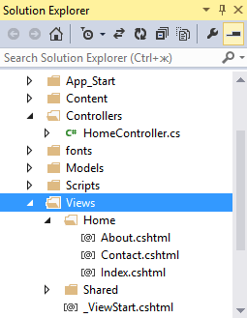
Представления:
Теперь создадим само представление для вывода списка книг. Для представлений в проекте предназначена папка Views. По умолчанию в этой папке уже есть подкаталог для представлений контроллера Home, в котором три представления: About.cshtml, Contact.cshtml и Index.chtml.
Первые два представления нам уже не понадобятся, и их можно спокойно удалить. А представление Index.cshtml откроем и изменим следующим образом:

Slide 16
Index.cshtml
@{Layout = null;}
<!DOCTYPE html>
<html>
<head><meta name="viewport" content="width=device-width" />
<title>Книжный магазин</title>
</head>
<body><div>
<h3>Распродажа книг</h3>
<table><tr><td><p>Название книги</p></td><td><p>Автор</p></td><td><p>Цена</p></td><td></td></tr>
@foreach (var b in ViewBag.Books)
{<tr>
<td><p>@b.Name</p></td>
<td><p>@b.Author</p></td>
<td><p>@b.Price</p></td>
<td><p><a href="/Home/Buy/@b.Id">Купить</a></p></td>
</tr>}
</table></div></body></html>

Slide 17
Комментарии к созданному представлению.
Самым первым выражением Layout = null; мы указываем, что мастер-страница не будет применяться к этому представлению. Далее мы добавим к нему мастер-страницу и узнаем, зачем она нужна, а пока обойдемся без нее.
Практически весь остальной код представляет собой стандартный код на языке html. Здесь также используется интересная конструкция @foreach (var b in ViewBag.Books). Эта конструкция применяет синтаксис Razor. Здесь мы создаем цикл. В нем мы пробегаемся по всем элементам в объекте ViewBag.Books, который был ранее создан в методе контроллера. И затем получаем значение свойства каждого элемента с помощью синтаксиса Razor: @b.Name и помещаем его в ячейку таблицы.
В последнюю колонку таблицы для каждого элемента добавляется ссылка <a href="/Home/Buy/@b.Id">Купить</a>. При нажатии на эту ссылку методу Buy контроллера HomeController будет отправляться запрос, в котором вместо @b.Id будет указан id книги. Пока метод Buy.

Slide 18
Основы маршрутизации
Чтобы обратиться к контроллеру HomeController или отправить ему запрос, нам надо указать в строке запроса его имя - Home. Кроме того, после имени контроллера нам надо через слеш указать действие или метод контроллера, к которому отправляется запрос. По умолчанию при запуске проекта или при обращении к сайту система mvc будет вызывать действие Index контроллера HomeController, если не будет указан иной маршрут по умолчанию в параметрах маршрутизации. Путь /Home/Buy означает, что мы обращаемся к методу Buy контроллера HomeController. А добавление в запрос параметра /Home/Buy/@b.Id, означает, что такой метод может принимать параметр. Но перед тем как создать этот метод, наполним приложение данными.

Slide 19
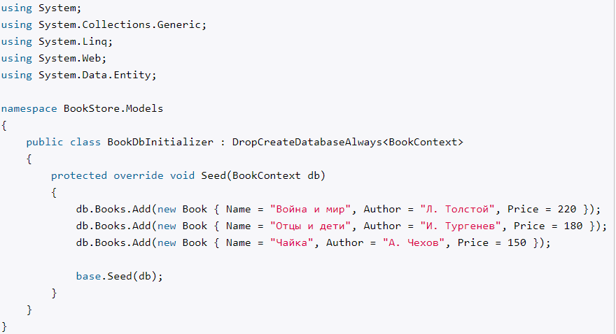
Данные для моделей по умолчанию
В папку Models добавим новый класс BookDbInitializer и изменим его код следующим образом:

Slide 20
Комментарии к BookDBInitializer.
Класс DropCreateDatabaseAlways позволяет при каждом новом запуске заполнять базу данных заново некоторыми начальными данными. В качестве таких начальных значений здесь создаются три объекта Book. Используя метод db.Books.Add мы добавляем каждый такой объект в базу данных.
Однако чтобы этот класс действительно сработал, и заполнение базы данных произошло, нам надо запустить его при запуске приложения. Все начальные настройки приложения и конфигурации находятся в файле Global.asax. Откроем его и добавим в метод Application_Start, который отрабатывает при старте приложения, следующую строку Database.SetInitializer(new BookDbInitializer());:

Slide 21
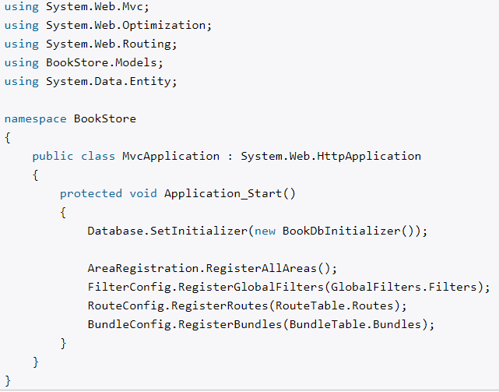
Класс MvcApplication c методом Application_Start()

Slide 22
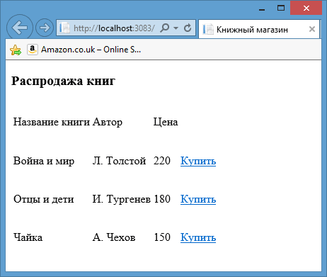
Веб-страница
И, наконец, мы можем запустить проект на выполнение и увидеть на веб-странице в браузере наши данные по умолчанию:
И если мы откроем папку проекта на жестком диске и в этой папке перейдем к каталогу App_Data, то сможем увидеть только что созданную базу данных Bookstore.mdf, которая и хранит эти данные по умолчанию.

Slide 23
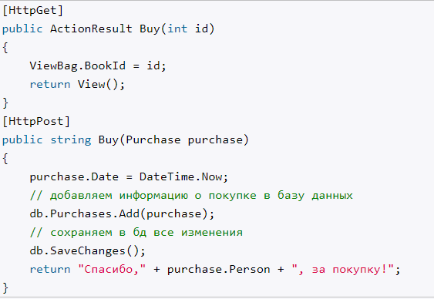
Создание метода Buy
Теперь же создадим выше обсуждавшийся метод Buy, который отвечает за покупку книги. Добавим в контроллер HomeController следующие два метода:
Хотя здесь два метода, но в целом они составляют одно действие Buy, только первый метод срабатывает при получении запроса GET, а второй - при получении запроса POST. С помощью атрибутов [HttpGet] и [HttpPost] мы можем указать, какой метод какой тип запроса обрабатывает.

Slide 24
Создание метода Buy
Так как предполагается, что в метод Buy будет передаваться id книги, которую пользователь хочет купить, то нам надо определить в методе соответствующий параметр: public ActionResult Buy(int id). Затем этот параметр передается через объект ViewBag в представление, которое мы сейчас создадим.
Метод public string Buy(Purchase purchase) выглядит несколько сложнее. Он принимает переданную ему в запросе POST модель purchase и добавляет ее в базу данных. Результатом работы метода будет строка, которую увидит пользователь.

Slide 25
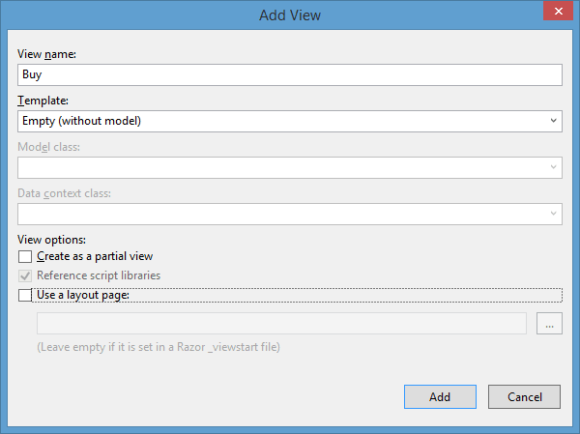
Представление Buy.cshtml
И в конце добавим представление Buy.cshtml. Для этого нажмем на метод public ActionResult Buy(int id) правой кнопкой и в появившемся списке выберем Add View...(Добавить представление). Перед нами откроется окно добавления нового представления:
Оставим все установки по умолчанию, только снимем галочку с поля Use a layout page, так как пока мастер-страницу мы не будем использовать. И нажмем Add (Добавить). Изменим код нового представления следующим образом:

Slide 26
Код нового представления:
@{
Layout = null;
}
<!DOCTYPE html>
<html>
<head>
<meta name="viewport" content="width=device-width" />
<title>Покупка</title>
</head>
<body>
<div>
<h3>Форма оформления покупки</h3>
<form method="post" action="">
<input type="hidden" value="@ViewBag.BookId" name="BookId" />
<table>
<tr><td><p>Введите свое имя </p></td>
<td><input type="text" name="Person" /> </td></tr>
<tr><td><p>Введите адрес :</p></td><td>
<input type="text" name="Address" /> </td></tr>
<tr><td><input type="submit" value="Отправить" /> </td><td></td></tr>
</table>
</form>
</div>
</body>
</html>

Slide 27
Суть действия:
При переходе на главной странице по ссылке "/Home/Buy/2" контроллер будет получать запрос к действию Buy, передавая ему в качестве параметра id значение 2. И так как такой запрос представляет тип GET, пользователю будет возвращаться данное представление с формой.
Представление по сути представляет собой форму для ввода данных. Обратите внимание, что так как нам не надо изменять значение BookId, однако это значение все равно нам нужно для формирования модели Purchase, то мы его вкладываем в скрытое поле в начале формы.
После заполнения формы и нажатия на кнопку форма будет оправляться запросом POST, так как мы его определили в строке <form method="post" action="">. Контроллер снова будет получать запрос к методу Buy, только теперь будет выбираться для обработки запроса метод public string Buy(Purchase purchase).

Slide 28
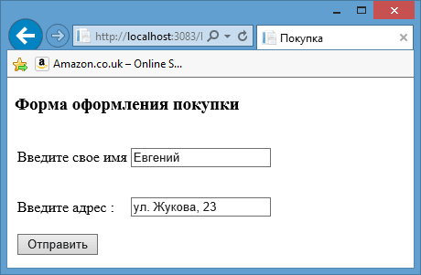
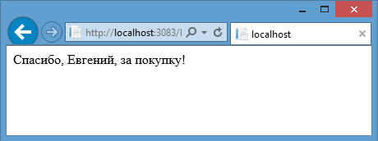
Работа нашего мини-приложения.
Теперь запустим наше приложение. На главной странице выберем какую-нибудь книгу и нажмем на ссылку "Купить". На форме заполним поля и нажмем кнопку "Отправить". После нажатия кнопки информация о покупке попадет в базу данных, а в браузер отобразит уведомление:

Slide 29
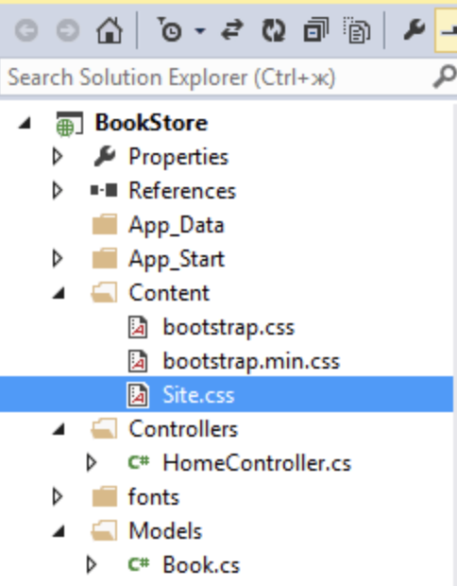
Стилизация приложения и мастер-страницы
Для создания стилей необходимо добавить .css файл в папку Content. По умолчанию Visual Studio уже добавляет файл стилей Site.css в папку Content.
Чтобы использовать стили, можно их просто подключить в секции head, как в любой обычной html-страницу:
<head> <meta name="viewport" content="width=device-width" /> <link type="text/css" rel="stylesheet" href="../../Content/Site.css" />
</head>

Slide 30
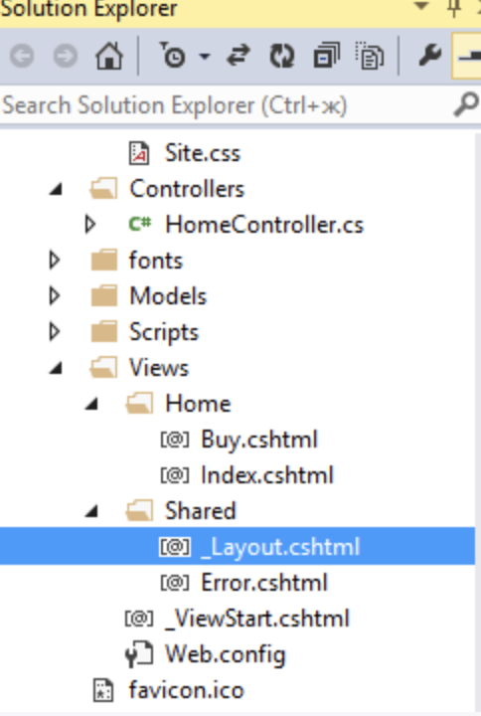
Чтобы не создавать много одинаковых страниц в ASP.NET MVC существуют мастер-страницы. Мастер-страница задает единый шаблон для других использующих его представлений.
По умолчанию в проекте уже имеется мастер-страница, которая называется _Layout.cshtml. Ее можно найти в папке Views -> Shared.
Для подключения стилей можно использовать метод Url.Content, в который передается путь к файлу.

Slide 31
Index.cshtml:
Buy.cshtml:
@{ Layout = "~/Views/Shared/_Layout.cshtml"; }
<div>
<h3>Распродажа книг</h3>
<table>
<tr class="header"><td><p>Название книги</p></td>
<td><p>Автор</p></td>
<td><p>Цена</p></td><td></td>
</tr>
@foreach (var b in ViewBag.Books)
{
<tr>
<td><p>@b.Name</p></td>
<td><p>@b.Author</p></td>
<td><p>@b.Price</p></td>
<td><p><a href="/Home/Buy/@b.Id">Купить</a></p></td>
</tr>
}
</table>
</div>
@{ Layout = "~/Views/Shared/_Layout.cshtml"; }
<div>
<h3>Форма оформления покупки</h3>
<form method="post" action="">
<input type="hidden" value="@ViewBag.BookId" name="BookId" />
<table>
<tr><td><p>Введите свое имя </p></td>
<td><input type="text" name="Person" /> </td></tr>
<tr><td><p>Введите адрес :</p></td><td>
<input type="text" name="Address" /> </td></tr>
<tr><td><input type="submit" value="Отправить" /> </td><td></td></tr>
</table>
</form>
</div>

Slide 32
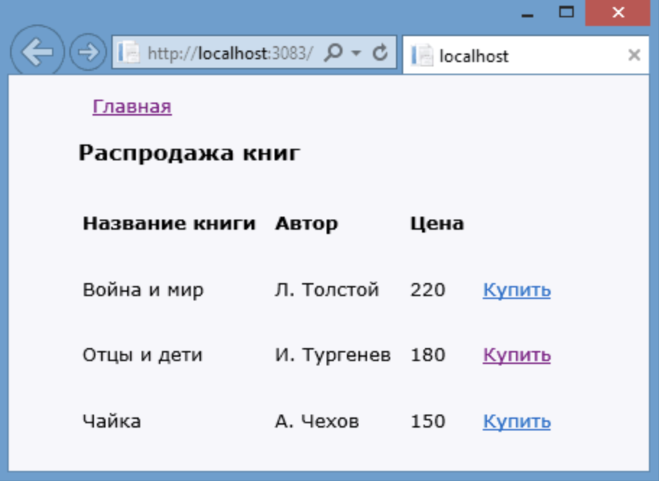
Чтобы указать используемую мастер-страницу, в начале представления прописывается путь к мастер-странице: Layout = "~/Views/Shared/_Layout.cshtml"; .
И теперь нам больше не нужны секции head и body. Мы их можем удалить.
Запустим на выполнение обновленный проект и убедимся, что к нашему приложению применена стилизация и мастер-страницы:

